Slide 2
Báo cáo học phần Project I

Slide 3

Ứng dụng phát hiện gù lưng
Sinh viên thực hiện: Nguyễn Trọng Hiệp
Mã số sinh viên: 20232069
Giảng viên hướng dẫn: Dương Hữu Huynh

Slide 4
Công nghệ sử dụng
Python
OpenCV: xử lý hình ảnh từ webcam
MediaPipe Pose Landmarker: nhận diện điểm cơ thể
PySide6: xây dựng giao diện desktop
QSettings, QThread, QSystemTrayIcon: lưu cấu hình, chạy nền, thông báo
Qt Multimedia: Phát âm thanh nhắc nhở khi phát hiện tư thế xấu liên tục

Slide 5
Quy trình hoạt động
1. Mở webcam
2. Nhận diện các điểm cơ thể
3. Hiệu chỉnh tư thế chuẩn
4. So sánh tư thế hiện tại với tư thế chuẩn
5. Phân loại và cảnh báo

Slide 6
Cơ chế hiệu chỉnh ban đầu
Người dùng ngồi thẳng trong khoảng 3 giây
Hệ thống ghi nhận tư thế chuẩn:
Vị trí đường vai
Khoảng cách mũi đến vai
Độ rộng vai
Độ rộng khuôn mặt
Dữ liệu này làm mốc so sánh

Slide 7
Thuật toán phân loại tư thế
Vai hạ xuống so với baseline → dấu hiệu gù
Mũi gần vai hơn → dấu hiệu cúi người
Vai/khuôn mặt hẹp lại → dấu hiệu ngả người ra sau
Kết quả:
Good posture
Mild slouching
Likely hunch/slouching
Leaning backward

Slide 8
Thuật toán phân loại tư thế
Điều kiện | Ý nghĩa
shoulder_width_ratio < 0.82 và face_width_ratio < 0.82 | Ngả sau rõ.
shoulder_width_ratio < 0.90 hoặc face_width_ratio < 0.90 | Hơi ngả sau.
shoulder_drop > 0.067 | Vai tụt xuống rõ so với tư thế chuẩn.
shoulder_drop > 0.030 | Vai tụt nhẹ.
nose_ratio < 0.707 | Mũi gần vai rõ, dấu hiệu cúi/gù.
nose_ratio < 0.866 | Cúi nhẹ.

Slide 9








Thuật toán phân loại tư thế
Xác định hunchback dựa trên khoảng cách giữa mũi và vai
Neck
Baseline nose
To shoulder
Current nose
to shoulder
Shoulder
Hunchback
Non hunchback
Current nose to shoulder/ Baseline nose to shoulder = Cos(B)

Slide 10



Thuật toán phân loại tư thế
Xác định hunchback dựa trên độ dài tụt vai so với đường vai cơ sở
Neck
Neck
a
Back height
before hunchback (h)
Back height
After hunchback (c)
b

Slide 11
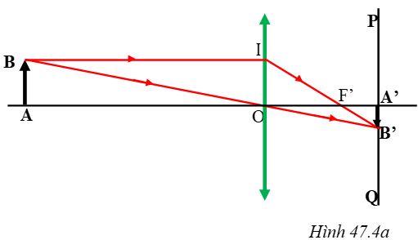
Thuật toán phân loại tư thế
Xác định leaning backward dựa trên độ giảm khoảng cách giữa 2 tai và 2 vai

Slide 12
Kết luận
Ưu điểm:
Hoạt động thời gian thực
Không cần thiết bị phụ
Có giao diện trực quan
Có thể chạy nền
Hệ thống hoạt động rất ổn định với ngưỡng sensitivity phù hợp.
Nhược điểm:
Phụ thuộc vào góc đặt camera và ánh sáng
Phương pháp xác định vẫn còn dựa trên ước lượng chưa mang tính chất y khoa và tối ưu hóa cho từng người

Slide 13
THANK YOU !
https://github.com/Durph27/KyphosisDetection

